Slide 1
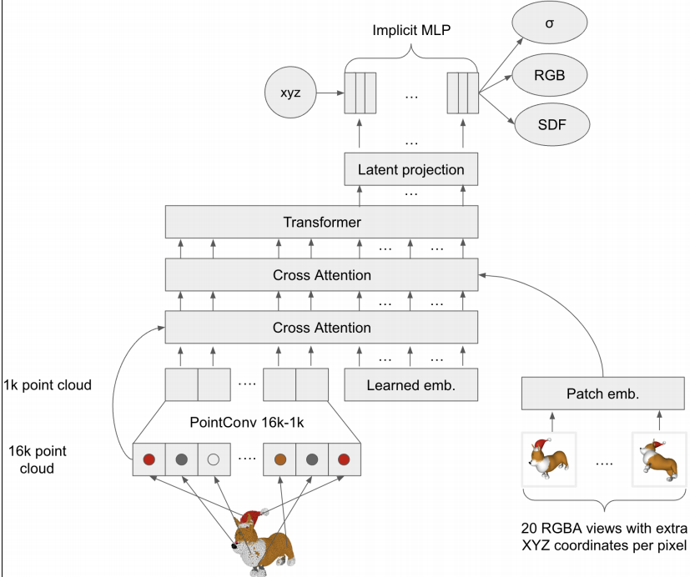
向编码器输入该3D模型的两种独立表示
• 点云： 对于每个3D资产，预先计算一个包含16384个点的RGB点云。
• 多视角点云： 不仅生成点云数据，还会从随机角度以 256× 256分辨率渲染每个3D资产的20个视角。通过为每个前景像素添加（x，y，z）表面坐标，生成256 ×256 × 7的增强图像。将8 × 8图像块嵌入这些增强渲染图后，最终得到包含20,480个向量的序列，构成完整的 多视角点云 数据集。

Slide 3
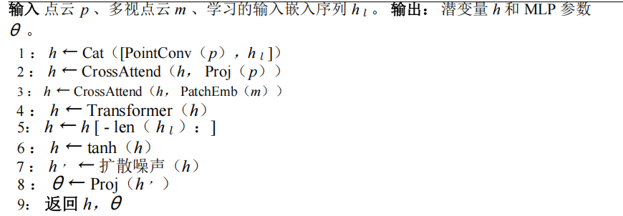
首先通过点卷积层将输入的点云数据下采样为1K个嵌入向量。
这些嵌入向量与训练得到的输入嵌入向量 h 进行拼接，生成查询序列 h 。通过单个交叉注意力层对 h 进行更新，该层会参考输入点云数据。
接着，再次通过交叉注意力机制对嵌入多视点云的局部区域 m 进行更新。随后，用Transformer对 h 进行处理，并将1K个后缀标记作为潜在向量。接着对这些潜在向量应用tanh（x）激活函数，将其限制在[ - 1 ， 1]范围内。
在计算出，潜在变量序列后，我们以0.1的概率对潜在变量施加高斯扩散噪声 q（h t）。对于这种扩散噪声，我们采用调度策略。α¯t =1 -t5 ，这通常会产生很少的噪声。在噪声层和瓶颈层之后，我们将每个潜在向量投影到256维，并将得到的潜在向量堆叠成4个256 × 256的 MLP 权重矩阵

Slide 4
编码器训练
使用Adam优化器对编码器进行预训练，训练60万次迭代，学习率设为10-4，批量大小为64。随后对 STF 蒸馏模型进行5万次迭代训练，学习率调整为10-4，保持批量大小64。在 STF 蒸馏过程中，我们对每个3D模型随机采样3.2万个点进行数据查询。在 STF 渲染训练阶段，采用与蒸馏训练相同的超参数进行6.5万次迭代微调。每个训练阶段都会重新初始化优化器状态。预训练阶段使用16位精度并配合损失缩放，但发现需要完整32位精度才能确保微调过程的稳定性。

Slide 5
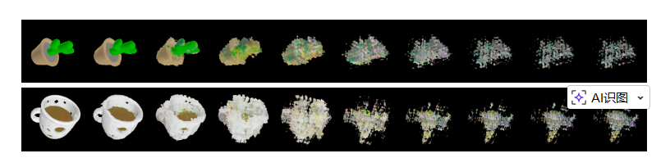
扩散模型
在训练扩散模型时，采用与300M参数Point · E模型相同的超参数。唯一不同之处在于，Shap-E使用更大的输入和输出投影来适应1024个特征通道（而非6个）。对于扩散模型而言，噪声调度 Q 的选择往往会对样本质量产生重大影响，样本与特定时间步长注入噪声之间的相对尺度决定了该时间步长的信息破坏程度，希望采用能逐步破坏信号语义信息的噪声调度方案。余弦和线性调度方案，以及一个视觉上被证实能逐步破坏信息的调度方案：Q - = e ^−12t 。实验结果表明，后一种调度方案在评估指标上表现更优，因此我们决定在后续所有实验中采用该方案。
在Heun采样中采用了与Point · E相似的超参数设置，但发现对于Shap · E而言，将 s churn 设为0是更优选择，而 s churn=3则更适合Point · E。虽然图像条件模型倾向于采用与Point · E相同的引导尺度，但文本条件模型在保持评估指标提升的同时，能够容忍更高幅度的引导尺度。实验数据显示，获得最佳文本条件Point · E样本时采用5.0的尺度，而Shap ·E的最佳结果则需要20.0的尺度。
使用扩散时间表 Q= e^ −12t 对噪声潜伏期进行NeRF重建。时间步长 t 从左到右线 性扫描从0到1。

Slide 6
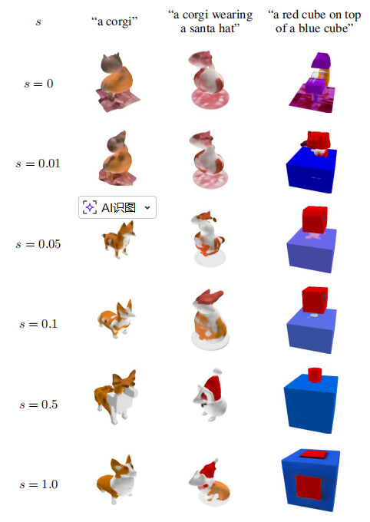
图像空间中的引导
可以直接在 图像空间 中引导它们。采用DreamFusion[获取图像空间梯度，促使渲染图像与文本提示产生匹配。由于DreamFusion需要强大的文本到图像扩散模型，选用参数量达30亿的Glide模型。通过文本条件Shap · E模型进行采样，采用1024次随机 DDPM 步骤。每一步骤中，利用NeRF的八个渲染视图估算DreamFusion梯度，随后通过超参数s对梯度进行缩放 ，再进行引导采样。整个过程在八块 NVIDIA V100GPU上运行约15分钟。在图中，通过固定扩散噪声参数，系统研究了增大DreamFusion引导尺度 s 时的模型表现。实验发现，当使用 DDPM 采样时，这个文本条件 · 模型本身表现欠佳， s =0时难以准确捕捉文本提示。但随着引导尺度 s 的逐步增大，生成样本逐渐逼近提示内容。

